Slide 1
こころをかみのくにで
いっぱいに
しと１：７－８

Slide 2
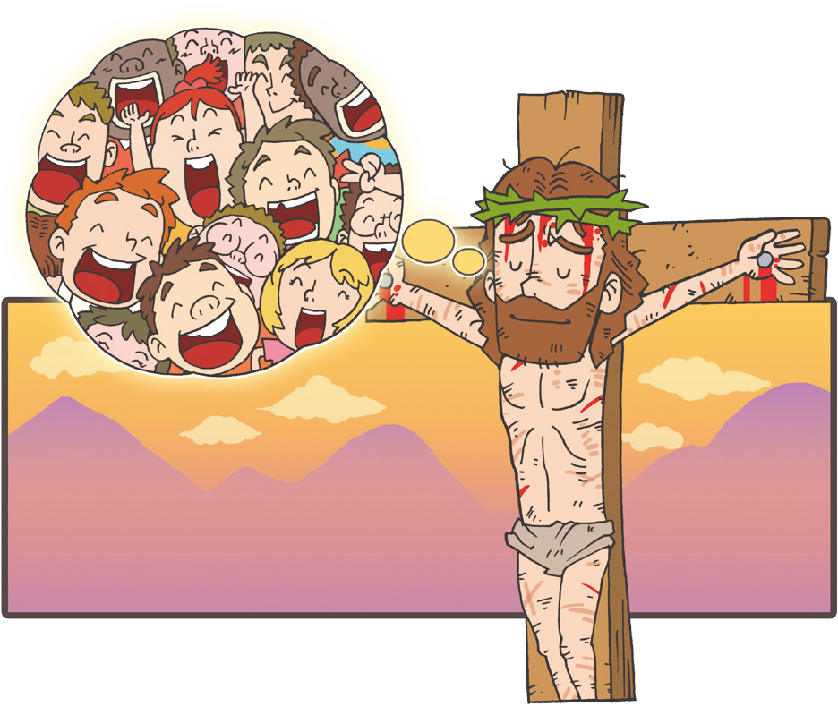
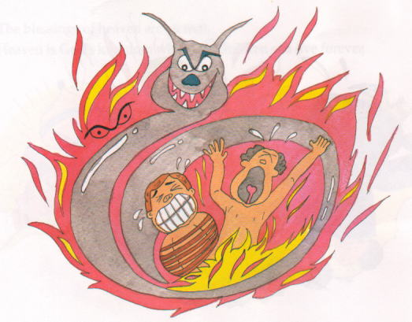

Slide 3

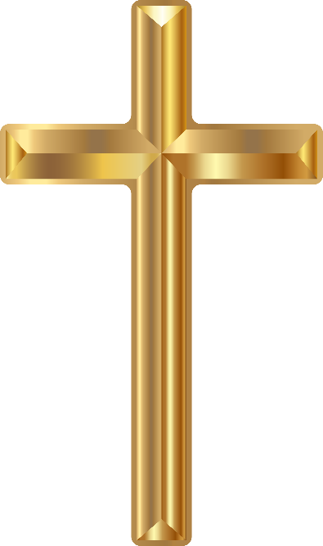

Slide 4
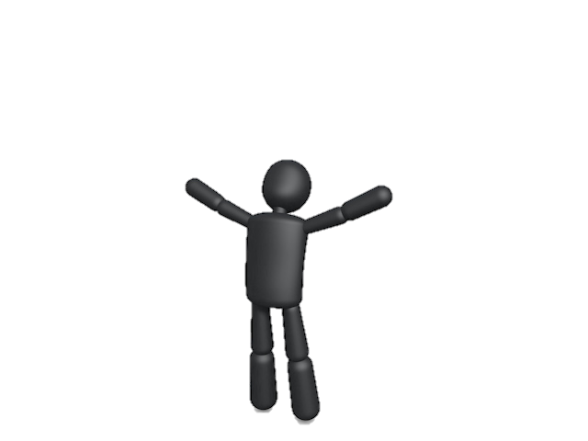

Slide 6
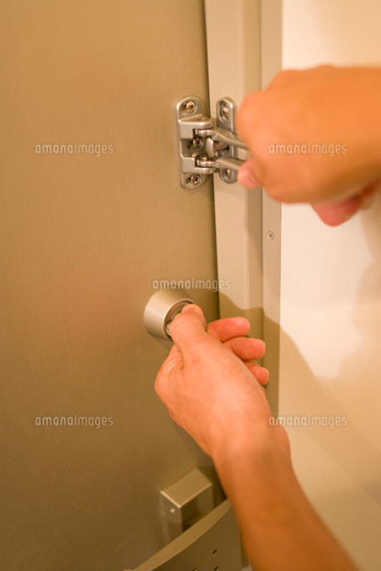

Slide 7


Slide 8
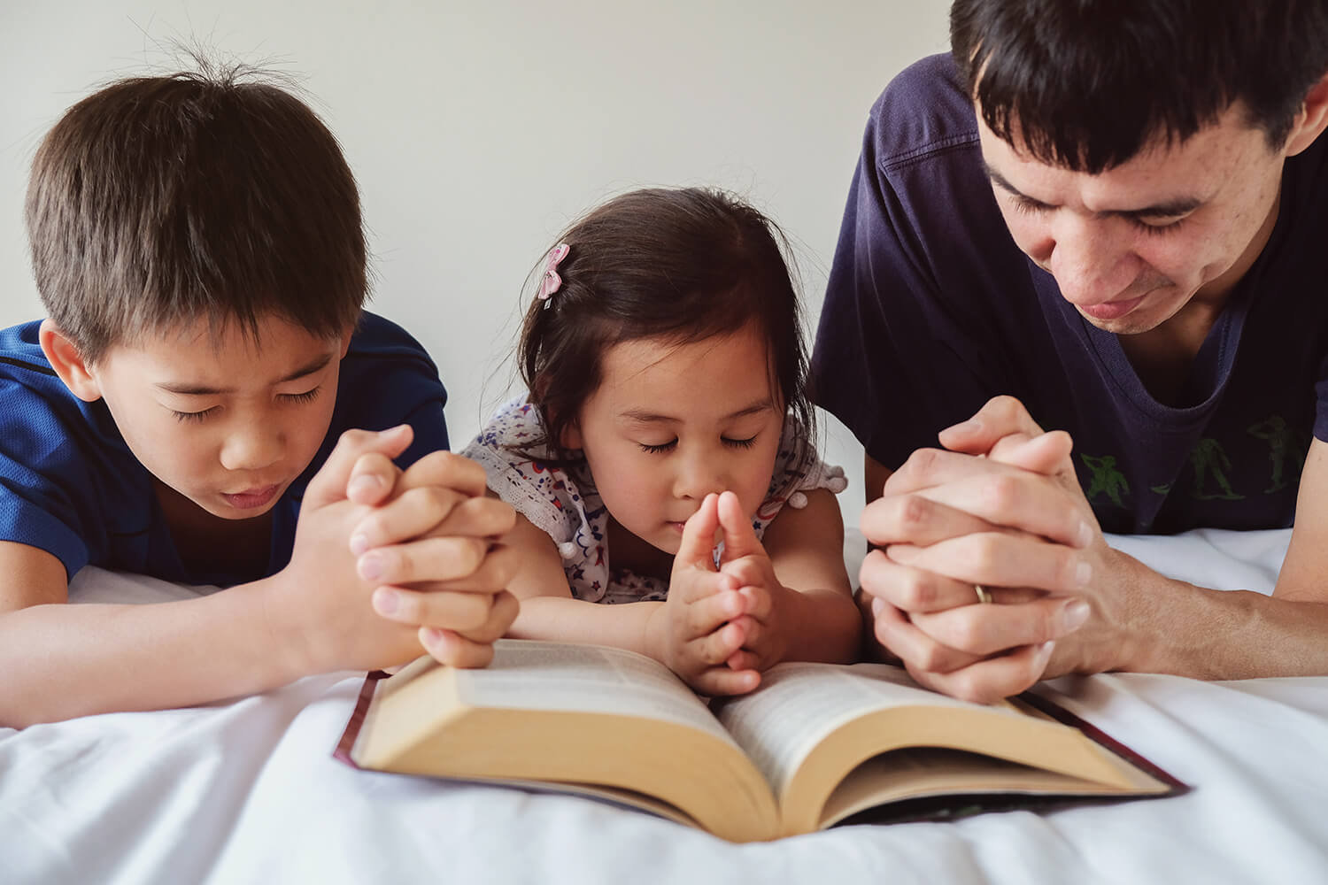
せいれいさまに
ほんとうに
いのってみて

Slide 9
こたえ
みことば
へいあん
ひとがおくられる
そのとおり、もっとよいこたえ

